Slide 1
Les objectifs du nouveau programme de géographie de première
Quelle géographie de la France
est enseignée dans ce programme ?
Quels sont les principaux concepts mobilisés ?
Les croquis et les schémas dans le programme ?

Slide 2
1. Un programme avec de forts enjeux d’éducation à la citoyenneté

Slide 3
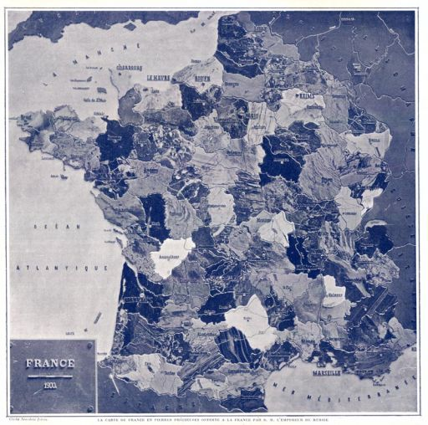
LA DIMENSION CITOYENNE DE LA GÉOGRAPHIE SCOLAIRE DE LA FRANCE
… retour historique …
Quatre phases
1871-1902 : géographie militante , idéologique avec un fort enjeu politique = faire aimer la patrie
focalisation nationale et impériale
vise à légitimer une sorte « d’harmonie hexagonale » et donc une focalisation sur la question des frontières

Slide 4
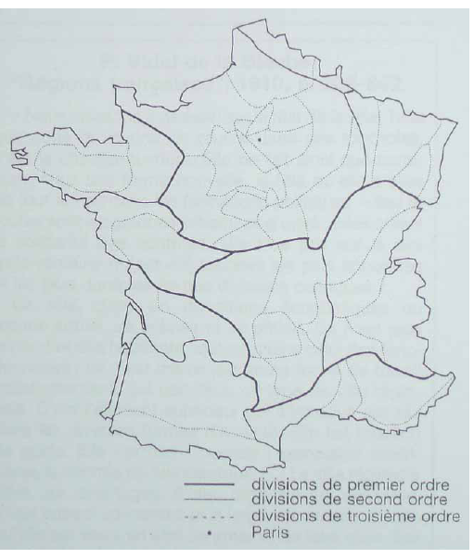
1902-1982 : très longue période sans aucune évolution dans l’approche et une géographie qui perd tout enjeu politique
Des évolutions totalement mineures (environ nouveau programme tous les 20 ans qui reprend presque mot pour mot à chaque fois le précédent)
Une structure de ces programmes en 2 parties toujours similaires :
une approche de la France par grands ensembles régionaux jugés « incontestables »
une approche des territoires d’outre-mer (colonies puis DOM/TOM)

Slide 5
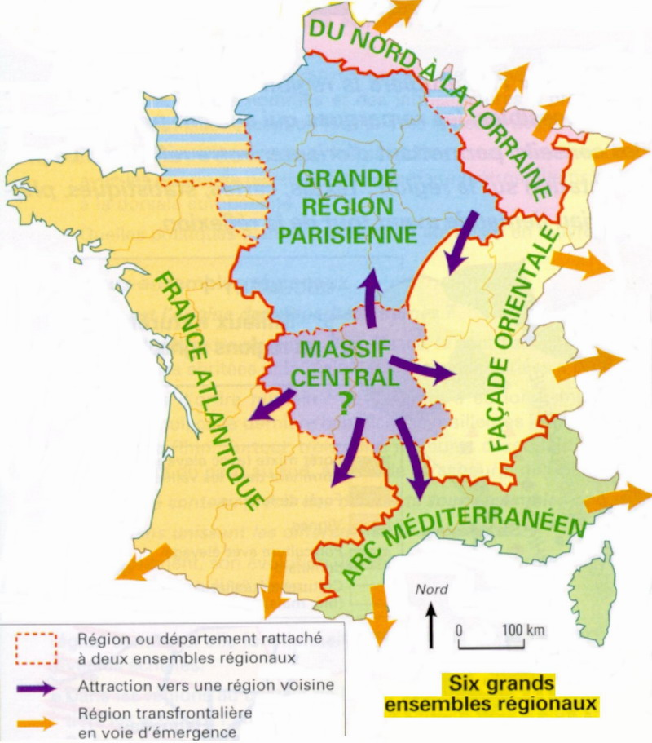
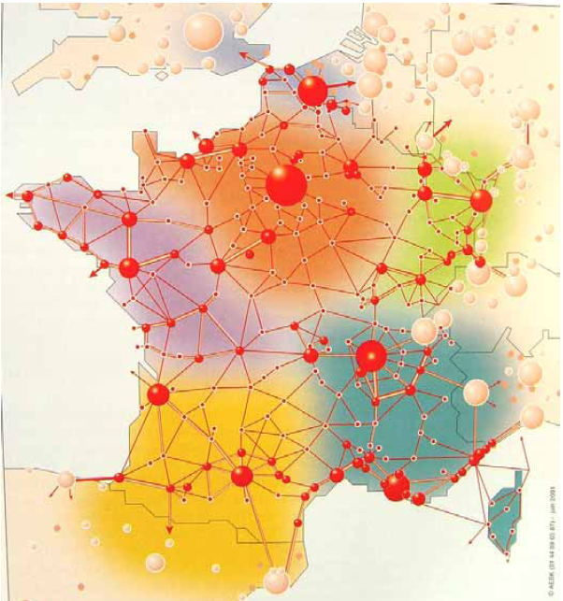
A partir de 1982 : retour d’une géographie à forts enjeux politiques et axée sur l’éducation à la citoyenneté
accélération de la publication de programmes (5 programmes en 20 ans)
1982 = Installation d’une réflexion sur la notion de région (les ensembles régionaux ne sont pas si faciles à définir que ne le laissait à penser les programmes précédents) et introduction timide de l’étude de l’Europe

Slide 6
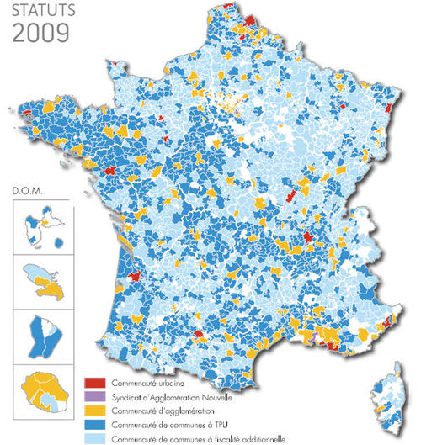
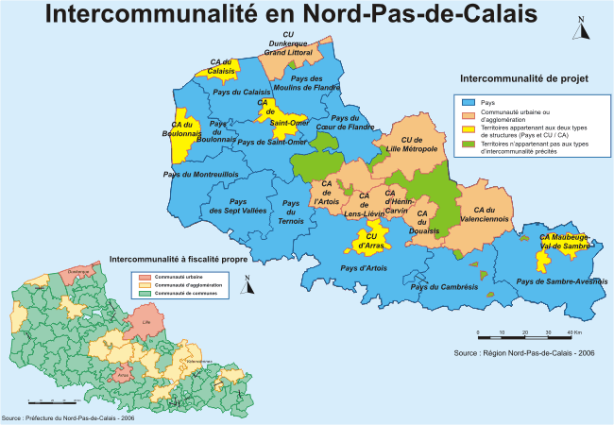
1988 = introduction de la notion d’aménagement du territoire
1997 et 2002 = Insertion de l’étude de la France dans celle de l’Europe
2007 = relecture des programmes qui introduit la problématique des territoires puis des « nouveaux territoires »

Slide 7
2011 = Programme qui accentue nettement la dimension citoyenne dans l’étude de la géographie de la France
3 axes sont déclinés = les nouveaux territoires, le développement durable et la mondialisation (les trois phénomènes qui travaillent en profondeur l’organisation et la gestion du territoire)
Le programme privilégie
Les approches problématisées, qui interrogent le vécu des élèves
Les démarches de découverte, notamment par les Etudes de cas qui sont largement introduites
Les démarches de questionnement et de recherche
Il cherche à inviter les élèves à prendre conscience de la dimension prospective et stratégique des politiques d’aménagement qui les concernent.

Slide 8
2. Le jeu des échelles dans le programme Une géographie de + en + systémique qui privilégie désormais un grand nombre d’études de cas

Slide 9
Quatre niveaux d’échelles dans le programme
La France dans la mondialisation
L’UE dans la mondialisation
Les territoires ultramarins
France et Europe dans le monde
Les territoires européens
L’Union européenne : dynamiques de développement des territoires
Mobilités, flux et réseaux de communication dans la mondialisation
Valoriser et ménager les milieux
La France en villes
Dynamiques des espaces productifs dans la mondialisation
Aménager et développer le territoire français
Les territoires du quotidien
La région
Les territoires de proximité

Slide 10
L’étude des interactions entre les différentes échelles est permanente But = montrer la complexité et le caractère systémique de l’organisation et de la gestion des territoires
… Quelques exemples …
On doit mettre en évidence les multiples acteurs des territoires aux différentes échelles qui concourent à la réalisation de l’aménagement proche du lycée étudié
L’étude de la région étudiée en classe est à comparer aux cadres national et européen
L’étude de cas sur Roissy met en évidence l’inégale insertion du territoire national dans les réseaux de transports mondiaux
L’étude de l’insertion de la France dans la mondialisation se fait en partie par l’analyse du rôle mondial de Paris.
Le territoire de l’innovation étudié dans le cadre des espaces productifs met en évidence les logiques locales, nationales, européennes et mondiales qui en expliquent le fonctionnent
…

Slide 11
3. Les politiques d’aménagement des territoires, placées au cœur du programme

Slide 12
Une fiche ressource
sur les concepts

Slide 13
L’enseignement de l’aménagement des territoires a été renouvelé en lien avec les évolutions actuelles de la problématique
Abandon de l’approche historique l’aménagement du territoire
Prise en compte de la multiplication des acteurs publics et privés dans le cadre de la décentralisation, de la construction européenne et de la recomposition du maillage territorial français (« nouveaux territoires »)
On passe de l’aménagement du territoire à l’aménagement des territoires
Passage d’une logique de guichet à une logique de projets, qui valorise la compétitivité des territoires et non plus l’équité spatiale.
Etudes concrètes de projets d’aménagement avec mise en évidence des multiples acteurs concernés
Accent mis sur la dimension prospective de ces études
Dimension fortement citoyenne de cet enseignement, avec mise en évidence du rôle effectifs et croissant des citoyens dans les choix d’aménagement.
Accent mis sur les aménagements de proximité ⬄ problèmes potentiels

Slide 14
4. Les croquis et les schémas dans le programme Une pratique encouragée, des exercices dont le statut évolue

Slide 15
RAPPELS
« Le croquis, sans s'abstraire des lieux et donc à partir d'un fond de carte classique, suppose une démarche analytique qui impose de modéliser les informations, de les classer et de les hiérarchiser, de les mettre en relation dans une perspective dynamique ».
= réponse à une problématique sous forme graphique en respectant les contours et les localisations + en élaborant une légende organisée
« Le schéma, à la fois plus simple dans sa réalisation graphique et plus ambitieux dans ses objectifs, relève d'une démarche interprétative qui permet de mettre en évidence la structure et la dynamique des espaces étudies que l'on représente par des signes porteurs de sens géographique sur des supports volontairement simplifiés».
= simplification de la réalité pour mettre en évidence des logiques d’un espace (qui elles peuvent être complexe car conceptuelle, abstraite)

Slide 16
 | QUESTIONS DU PROGRAMME | INDICATIONS TEXTUELLES DES FICHES RESSOURCES
THÈME 1 | Certains cas d’aménagements locaux | Des schémas synthétisant les principaux enjeux de l’aménagement
 | Région | Croquis de l’organisation de l’espace Un schéma pourra être demandé le jour de l’examen
THÈME 2 | Gestion durable d’un milieu | Réalisation d’un croquis / Un schéma peut être mobilisé le jour de l’examen
 | Potentialités et contraintes du territoire français (ultramarin compris) | Un croquis portant sur les potentialités et les contraintes du territoire français Ce croquis peut être demandé le jour de l’examen
 | France en villes | Des schémas représentant la différenciation des espaces de la ville et les aménagements urbains pour réduire les contrastes socio-spatiaux
 | Roissy : plate-forme multimodale et hub mondial | Des schémas à différentes échelles
 | Mobilités, flux et réseaux de communication dans la mondialisation | Un croquis illustrant l’organisation des réseaux de transport en France et leurs connexions avec l’Europe et le monde
 | Un territoire de l’innovation | Réalisation de schémas (schéma de situation par rapport aux réseaux de transports ou aux métropoles proches; site d’un technopôle présentant les principaux acteurs implantés …)
 | Espaces de production agricole Evolution des logiques des activités (en lien avec la mondialisation) | Les deux entrées peuvent donner lieu à la réalisation des schémas, illustrant notamment les exemples sur lesquels s’appuie la démonstration (implantations françaises d’une multinationale, accessibilité d’une zone touristique …)
THÈME 3 | Disparités et inégalités socio-spatiales : l’action de l’Union européenne sur les territoires | La mise en œuvre de cette entrée conduit à la construction d’un croquis des disparités et inégalités socio-spatiales dans l’Union européenne. Un schéma sur le même thème est aussi possible
 | Le développement d’un territoire ultramarin : entre Union européenne et aire régionale | Cette étude peut conduire à la réalisation de schémas illustrant la nature des liens avec l’UE et les formes d’intégration dans l’aire régionale.
THÈME 4 | Paris, ville mondiale | Des schémas à différentes échelles
 | L’Union européenne, acteur et pôle majeur de la mondialisation | Des schémas dégageant l’essentiel des informations des planisphères complexes en les rendant mémorisables
 | Une façade maritime mondiale : la Northern Range | Croquis de son organisation spatiale Un schéma de l’organisation spatiale d’un port d’estuaire

Slide 17
Les difficultés de mise en œuvre
Les schémas ou les croquis doivent être conçus pour être réalisables à l’examen, soit en 1 heure maximum (réflexion comprise) et par des élèves de 1ère = quelle quantité d’informations ?
Lorsqu’un croquis et un schéma sont possibles sur la même thématique = Comment travailler en classe ?
Faire les deux (problème de temps) ?
Travailler en classe sur le passage entre l’un et l’autre (problème de méthode et problème conceptuel) ?
Problème des thématiques appelant la réalisation de « plusieurs schémas ».
Problème du nombre de schémas à réaliser dans l’année
Problème du contour de certains espaces difficile à schématiser (le schéma se fait à main levée à l’examen).
Difficulté à choisir les fonds de carte lorsque les thématiques cherchent à mettre en évidence des interactions entre les différentes échelles
Une pratique plus courante et plus généralisée de la réalisation de schémas et de croquis impose qu’on change nos représentations issues des anciens programmes
= d’un exercice de « mémoire » et « esthétique »,
il faut passer à un exercice plus réflexif et à la réalisation plus rapide.

Slide 18
Il faut sans doute en revenir aux exigences simples qui étaient posées à l’origine dans l’épreuve du baccalauréat, où étaient simplement évaluées =
la pertinence de la légende au regard du sujet proposé,
l’exactitude des informations, de leur localisation respective et de la nomenclature,
la qualité des choix de représentation graphique,
la cohérence de la légende par rapport à la représentation graphique,
la lisibilité.
Par ailleurs, à côté de nombreux schémas,
seuls cinq croquis sont imposés à la lecture des fiches ressources

Slide 19
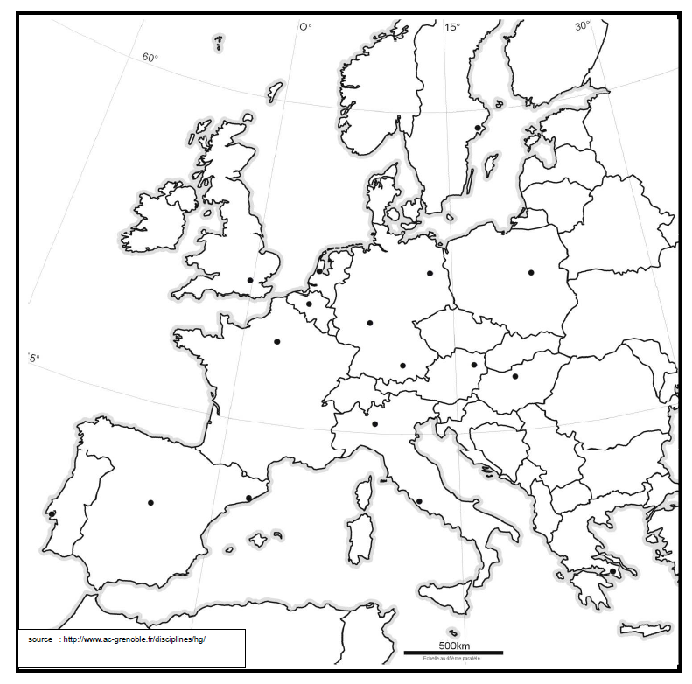
Les inégalités socio-spatiales
au sein de l’Union européenne

Slide 20
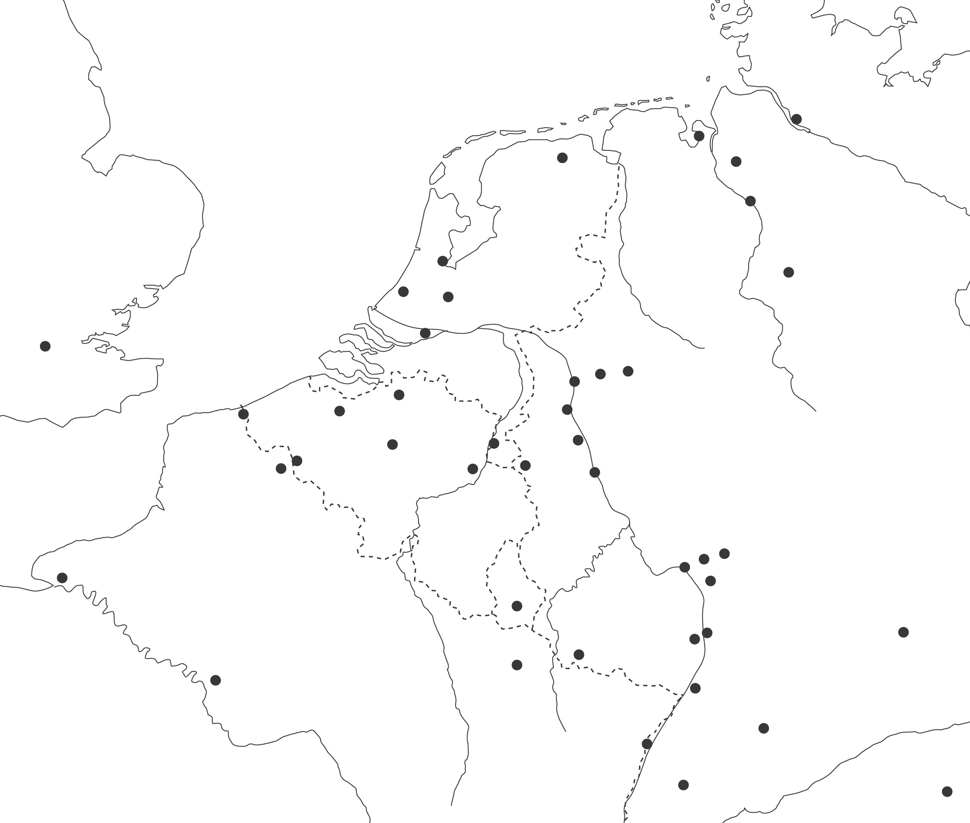
L’organisation spatiale d’une façade
maritime mondiale : la Northern Range

Slide 21
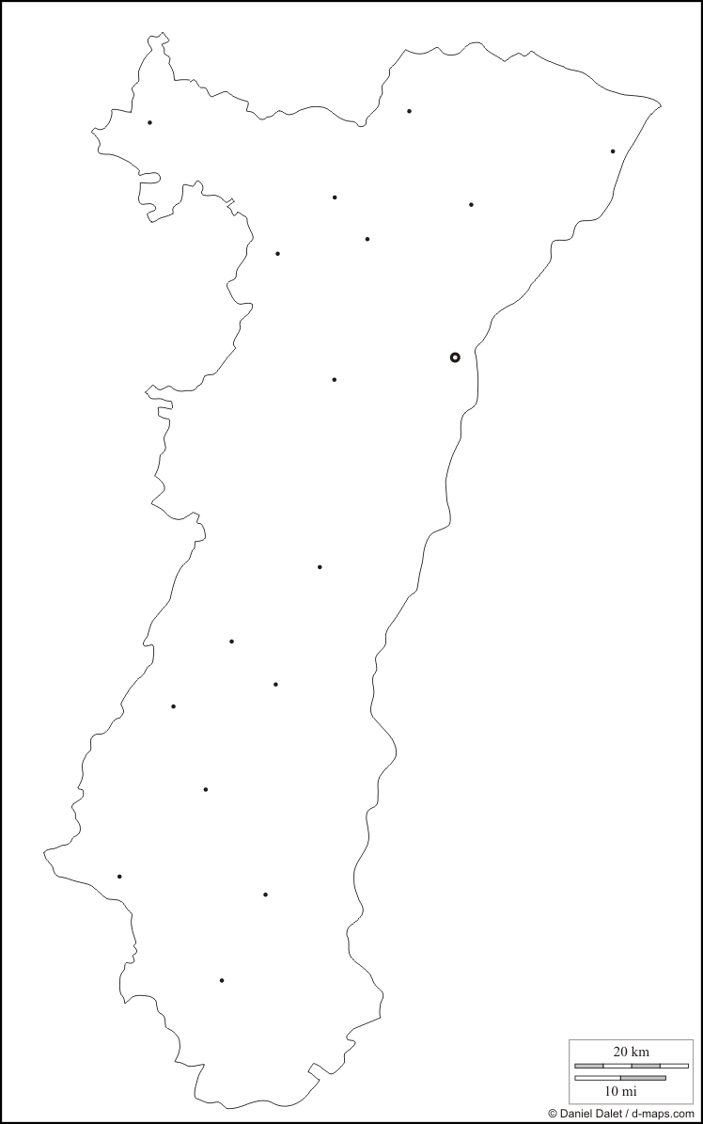
L’organisation spatiale de la région Alsace

Slide 22
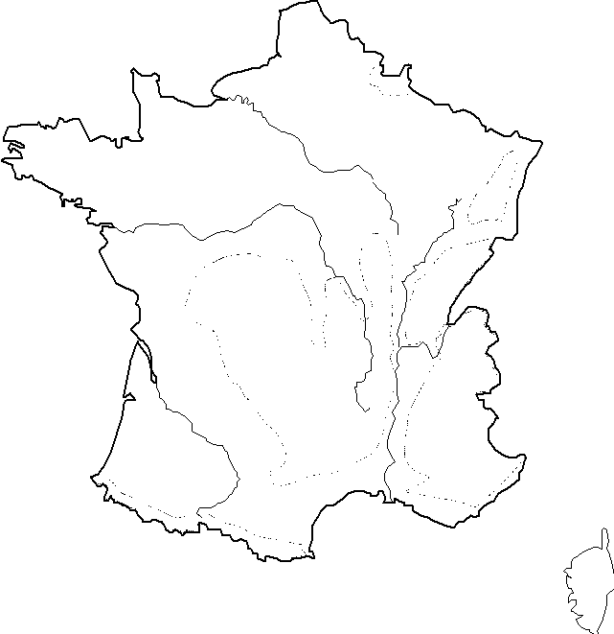
Potentialités et contraintes du territoire français

Slide 23
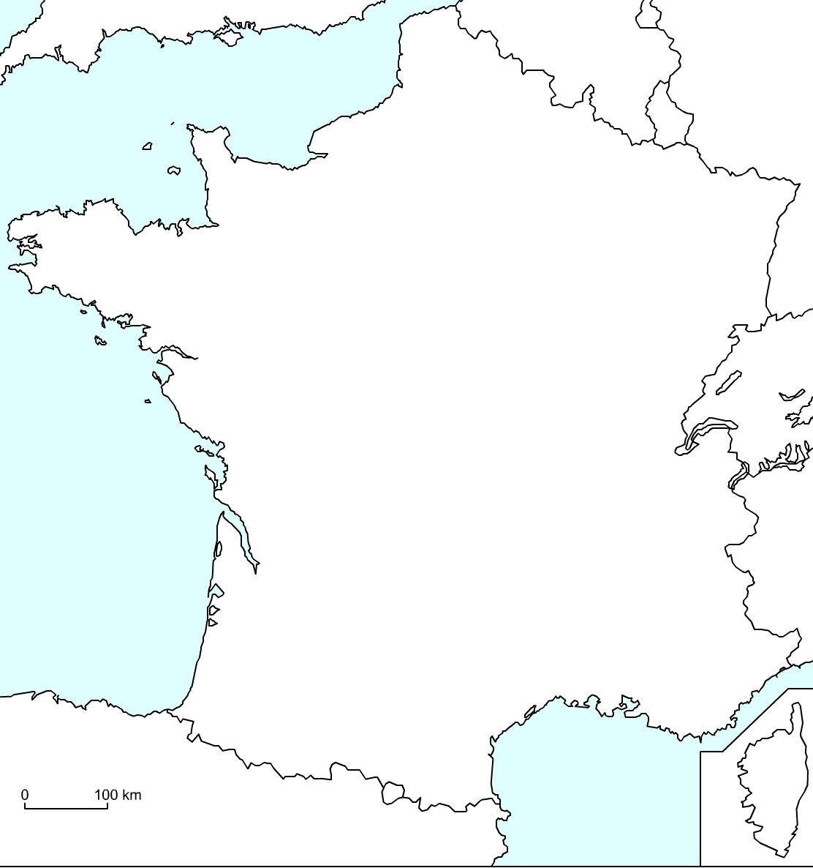
Les réseaux de transport en France
et leurs connexions avec l’Europe et le monde

